Slide 1
Тема 10
Исследование личности с применением многопрофильных опросников
©Куликов В.С. 2024

Slide 2
По методам исследования личности:
Тысячи методик
Сотни подходов и теоретических оснований.
Интерпретации при внешней простоте измерительных процедур на порядки сложнее, чем в психофизике и когнитивной психометрике (многостраничные руководства, невозможность обойтись только процедурой тестирования).
Остро стоит проблема валидности. Подавляющее большинство опубликованного не содержит данных о процедурах валидизации.

Slide 3
Основные виды
1. Личностные опросники (черт, качеств, свойств, - большинство)
2. Личностные опросники (типологические) (Айзенк, Юнг (Аугустинавичюте, Майерс-Бриггс, Кейрси…), Келлерман, Шмишек, Лири…; часто не придается значения выраженности признаков типа, констатируется лишь принадлежность к типу (Юнг))
3. Проективные методики
4. Репертуарные решетки

Slide 4
В 2024 году рассматриваем:
Опросник ММPI -1
Опросник Кеттелла 16 PF
Тест Розенцвейга (в качестве примера проективных методик)
Справочная литература по этим методикам выложена к теме 10 на Портале.
Не рассматриваем:
Репертуарные решетки
Типологию Юнга
(можете просто ознакомиться)

Slide 5
1. Личностный опросник MMPI -1
Миннесотский многошкальный личностный опросник (The Minnesota Multiphasic Personality Inventory)

Slide 6
Версии адаптированные:
– Березина, полная (566) и сокращенная (ММИЛ -377)
Собчик (СМИЛ), полная (566) и сокращенная (388)
Минимульт – 71 пункт, нет Mf(маск-фемин) и Si (интроверсия).

Slide 7
1. Общая информация. (ММPI-1)
Валидный и надежный метод диагностики личности. Предназначен для исследования личности взрослых людей, типичных способов их поведения, адаптивных возможностей в условиях стресса.
Текст опросника включает 566 пунктов, которые касаются самочувствия, привычек, поведения, преобладающих переживаний и настроения, отношений к различным жизненным явлениям и пр.
В результате обработки - показатели по 10-ти базовым и 3-м контрольным шкалам.

Slide 8
На теорию не опирается.
Процедура создания - на сравнении ответов испытуемых различающихся по психиатрическому диагнозу в соответствии с классификацией психопатологических синдромов Э. Крепелина.
Оценка результатов основана на достоверном отличии ответов репрезентативной группы лиц с определенными психопатологическими синдромами от группы здоровых лиц.

Slide 9
Используется в психиатрии, психотерапии, наркологии, психосоматической медицине. Для отбора и оценки персонала, в судебно-психологической экспертизе, в системе образования, занятости, в бизнесе, на транспорте, в вооруженных силах, МВД, в спорте, в семейном консультировании.
На основе MMPI созданы десятки опросников.

Slide 10
Очень трудоемок (в плане работы испытуемого).
Не позволяет определить, имеет ли место акцентуация либо психопатия (при превышении тестовых норм).
Лишь описывает, но не объясняет поведение человека и содержание его переживаний, (нет теоретической концепции).

Slide 11
Шкалы опросника
Аггравация

Slide 12
Разработаны более 50 дополнительных шкал (валидность???).

Slide 13
2. Процедура проведения и обработки MMPI
Ограничения: старше 16 лет, образование не менее 7 классов, вербальный интеллект не ниже 70 IQ и русский язык - родной.
Время не ограничивается и может варьировать от 50 до 90 минут.
Компьютерный и бланковый варианты.
Сырые значения переводятся в стандартные T-баллы с помощью специальных таблиц или пересчетом при наличии нормативной выборки.

Slide 14

      Перевод в шкалу T-баллов может быть осуществлен также с помощью формулы:
      где R - сырое (откорректированное) значение, полученное испытуемым по соответствующей шкале,
      M - среднее арифметическое по нормативной выборке,
      σ - стандартное отклонение по нормативной выборке,
      10 - коэффициент масштабирования (σ Т-шкалы),
      50 - коэффициент центрирования (М Т-шкалы).
      .

Slide 15
      Статистический диапазон нормы, включающий 95% всех значений, находится в интервале от 30 до 70 T-баллов (±2σ).
      Перевод сырых баллов в T-баллы по 5 шкале для женщин осуществляется в обратную сторону. Для этого следует произвести дополнительное преобразование: от полученного значения Т-баллов по 5 шкале для женщин следует вычесть 50, полученную разность нужно умножить на минус 1, чтобы поменять ее знак, и, снова к полученному результату прибавить 50.

Slide 16
    Анализ контрольных шкал
Если L>70, или F>80, или K > 70 Т-баллов, результат считать недостоверным
Результат, полученный по шкале K, добавляется с целью коррекции к пяти из десяти базовых шкал в пропорции (след. слайд).
Индекс F - K.
При высоком значении испытуемый преувеличивает свои проблемы. Низкое значение - испытуемый чрезмерно скрытен (защищается).
Диапазон (F – K), свидетельствующий о достоверности - от +20 до -20 T-баллов.

Slide 17
Форма представления результатов методики MMPI
Шкала | L | F | K | 1 Hs | 2 D | 3 Hy | 4 Pd | 5 Mf | 6 Pa | 7 Pt | 8 Sc | 9 Ma | 0 Si
Сырые значения
Коэффициенты коррекции |  |  |  | +0.5K |  |  | +0.4K |  |  | +K | +K | +0.2K
Откорректированные значения
T-баллы
Незнакомый компьютерный вариант MMPI перед применением желательно проверить вручную на предмет автоматического внесения поправок по шкале К -коррекции. Удобнее всего по шкалам 7 или 8 : сравнить соотношение сырых и Т баллов с любой подходящей нормативной таблицей. Если компьютерный результат в Т-баллах окажется заметно больше табличного, - значит поправка вносится автоматически.

Slide 18
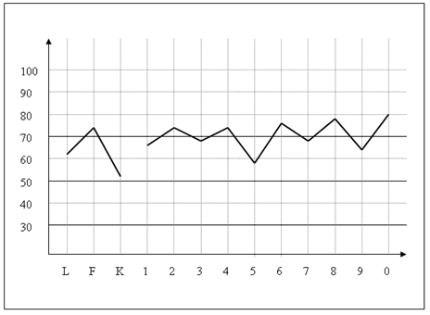
Для наглядного представления информации результаты MMPI отображаются в виде профиля

Slide 19
  3. Анализ профиля MMPI
  Уровень профиля
Характеризует текущее эмоциональное состояние испытуемого и степень выраженности стресса. Выделяют нормальные (30-70), утопленные (<50) и пограничные (>50) профили.

Slide 20
  3.1. Наклон профиля
О повышенной вероятности невротических расстройств свидетельствует профиль с отрицательным наклоном (повышение 1-4) . «Проблемы у меня».
О повышенной вероятности возникновения психотических расстройств свидетельствует профиль с положительным наклоном (повышение 6-9) . «Проблемы у других».

Slide 21
  3.2. Рельеф профиля
Характеризует индивидуальные особенности личности. При наличии подъемов и спадов профиля (от +_ 10 Т) по отдельным шкалам, можно сделать предположение о том, что те или иные черты личности являются более выраженными. Рельеф интерпретировать в соответствии с руководством.

Slide 22
  3.3. Сочетания пиков клинических шкал
Пиком считать превышение более 10Т над средним уровнем.
Интерпретировать в соответствии с руководством.

Slide 23
Архив программы Теста MMPI прикреплен на портале. Разархивировать на жесткий диск компьютера.
Сделать скриншот диаграммы.
Текст интерпретации – по руководству самостоятельно.

Slide 24
2. Multivariate Personality Inventory R.R. Cattell
Многофакторный личностный опросник Р. Кеттелла

Slide 25
Методика имеет три варианта – 16PF (для взрослых людей от 16 лет и старше), HSQ (для подростков 12-16 лет) и CPQ (для детей 8-12 лет).
Вариант 16PF представлен в двух параллельных формах А и В (187 вопросов) и форме С (105 вопросов). (EffectonStudio)
Особо "17ЛФ" Version 4.0 (Шмелев А.Г.). В папке TST / CTL. Пароль «expert»

Slide 26
Общая характеристика
В основе - концепция личностных черт. - Люди предрасположены вести себя определенным образом в различных ситуациях. Такого рода предрасположенность, сформировавшуюся в процессе развития конкретной личности, в рамках данного направления обычно и называют чертой.
Методология создания - выделение черт личности с помощью факторного анализа лексического состава английского языка. 18000→16. Личность описывается независимыми факторами.
Каждый фактор имеет условное название и предполагает вероятностную связь с отдельными (дочерними) характеристиками личности и позволяет с прогнозировать поведение в определенных ситуациях.

Slide 27
Факторы являются результатом смешения: 1)конституционально обусловленных эмоционально-динамических (темпераментных) характеристик и
2) привитых воспитанием осознанных форм поведения.
16 черт (факторы первого порядка) представляют собой устойчивые особенности, обусловливающие до 2/3 индивидуальных различий.
Преимущества перед другими личностными методиками:
можно достаточно хорошо хватить личностную сферу.
в факторах, полученных Р. Кеттеллом, отсутствует априорная предвзятость, свойственная факторам, выделенным на базе других теоретических концепций.

Slide 28
Опросник Р.Кеттелла предназначен в первую очередь для исследования «нормальной» личности.
Наиболее адекватными сферами применения опросника являются психолого-педагогическое, семейно-брачное консультирование, профессиональное консультирование и профессиональный отбор .

Slide 29
Шкалы опросника
1."L"-данные ("Lift record data"), наблюдаемые путем регистрации реального поведения человека в повседневной жизни. 11 -факторов
2. "Q"-данные ("Questionnaire data"), получаемые с помощью самоотчета о чувствах и состояниях. 4 фактора.
В целом получилось 16 общих черт личности, а методика, которая используется для их диагностики, получила название «16PF»
В процессе дальнейшей факторизации Р. Кеттелл выделил 8 черт (факторы второго порядка), которые являются более общими по отношению к исходным 16-ти

Slide 30
Принципы описания факторов
Факторы имеют "бытовые" и "технические" названия. Технические названия используются редко. Как бытовые, так и технические названия факторов даются в биполярной форме.
Обозначение полюсов оси фактора, как положительных и отрицательных ("+" и "–"), условно. В психологическом смысле эти полюса одинаково ценны.
Итоговая размерность факторов - в стенах.

Slide 31
№ Ф ПОЛЮС "+" ПОЛЮС " – "
1 A Открытый, легкий, общительный - Необщительный, отстраненный, критичный
2 B С развитым логическим мышлением, сообразительный - Невнимательный, слабо развито логическое мышление
3 C Эмоционально устойчивый, зрелый, спокойный - Эмоционально неустойчивый, поддающийся чувствам
4 E Самоуверенный, склонный к лидерству, неуступчивый - Мягкий, послушный, уступчивый
5 F Жизнерадостный, беспечный, веселый - Трезвый, молчаливый, серьезный

Slide 32
6 G Совестливый, моралистичный, степенный, аккуратный - Практичный, стремящийся к выгоде, свободно трактующий правила
7 H Смелый или даже дерзкий - Несмелый, застенчивый
8 I F Чувствительный, тянущийся к другим, с художественным мышлением - Полагающийся на себя, реалистичный, рациональный
9 L Подозрительный, не дает себя провести - Доверчивый, принимающий условия от других
10 M С развитым воображением, мечтательный, немного рассеянный - Прагматичный, занятый текущими заботами

Slide 33
12 O Обвиняющий себя, неуверенный, возможно, обидчивый - Уверенный в себе, спокойный, без-мятежный
13 Q1 Экспериментирующий, радикально настроенный - Консервативный, уважающий традиции
14 Q2 Предпочитающий собственные решения, самодостаточный - Зависимый от группы, несамостоятельный
15 Q3 Контролирующий себя, умеющий подчинять себя правилам - Импульсивный, неорганизованный
16 Q4 Напряженный, озабоченный планами, усталый - Расслабленный, невозмутимый, возможно инертный

Slide 34
Факторы второго порядка
(Соответствующие факторы первого порядка)
I Экстраверсия/Интроверсия A+, E+, F+, H+, Q2–
II Тревожность/Приспособленность C–, H–, L+, O+, Q3–, Q4+
III Утонченная эмоциональность/ Динамическая стабильность A–, I–, M–, (E+, L+)*
IV Независимость/Покорность E+, L+, M+, Q1+, Q2+
V Собранность/Спокойная естественность N+, I–, (A+, M–, O–)*
VI Субъективизм/Реализм E+, L+, M+, Q1+, Q2+
VII Уровень интеллекта B+
VIII Высокое/Низкое "сверх-Я" G+, Q3+
* Факторы, помещенные в скобки, обнаруживаются обычно у женщин.

Slide 35
Различные варианты опросника для взрослых содержат дополнительные шкалы. (Статистически получаемые без специальных вопросов, ключи не опубликованы!!!!)
Шкала MD - стремление выглядеть в более благоприятном свете, (социальная желательность)
Шкала FB - стремление обследуемого выглядеть хуже, чем он есть.

Slide 36
Валидность и надежность методики
Коэффициент надежности, определенный методом расщепления, находится в пределах 0,71–0,91. Коэффициент ретестовой надежности (через две недели) – в пределах 0,56-0,91.
Данные по эмпирической валидности включают усредненные профили показателей для более чем 50 профессий и для стольких же психических заболеваний.
Основные варианты методики Р.Кеттелла, являются стандартизированными. Характеристики выборок, на которых проводилась стандартизация, а также таблицы перевода «сырых» значений в стены - в руководствах. Компьют. варианты переводят в стены автоматически.

Slide 37

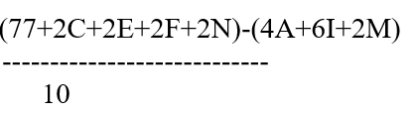
Процедура обработки результатов
Для всех факторов, кроме "В", за совпадение с ключом ответов «а» и «в» начисляется 2 балла. За ответ «б» начисляется 1 балл. Для фактора "В", совпадение с ключом начисляется 1 балл.
Перевод баллов в стены - по таблицам руководств.
Подсчет факторов экстраверсии "QI" и тревожности "QII" второго порядка (для опросника 16PF) с помощью формул, разработанных Р. Кеттеллом.
F1экстр =
F2нейр =

Slide 38
Интерпретация – в соответствии с руководством!
Краткая интерпретация включает только шкалы, получившие стены 4 и менее, 7 и более.
Письменно, самостоятельно.

Slide 39
Интерпретатор для факторов первого порядка (по руководству)
Информация по каждому фактору в этом интерпретаторе предлагается по следующей схеме:
1) название фактора и его общая интерпретация;
2) наиболее значимые характеристики фактора в "L"-данных;
3) особенности проявления фактора у детей и подростков;
4) связь с полом и другими показателями;
5) связь фактора со здоровьем (психическим и соматическим);
6) проявление фактора в групповой динамике;
7) связь с профессиональной деятельностью;
8) сочетание с другими факторами методики.
Фактор "В" не претендует на комплексную оценку интеллекта. Он больше характеризует степень внимательности и вербальных способностей.

Slide 40
Интерпретатор для факторов второго порядка
Исходя из факторной теории личности, эти факторы можно рассматривать как генера-лизованные черты личности.
Несмотря на то, что Р. Кеттелл выделил 8 вторичных факторов, Факторы экстраверсии и тревожности дают наибольшее количество информации о личности испытуемого. (модель личности сводится к 2-мерной модели Айзенка!) Сущность других факторов исследована намного меньше.
Далее – по руководству

Slide 41
Признаки невалидности:
- значения "1" и "10" стенов по отдельным шкалам указывают на возможное преувеличение в выраженности соответствующих качеств;
- большое количество средних значений (5–6 стенов) по восьми и более шкалам говорит о том, что испытуемый отвечал на вопросы, исходя из социальной желательности, или давал противоречивые ответы, т.к. вообще не склонен к самоанализу, не привык задумываться о мотивах собственного поведения;
- высокие значения (7 и выше стенов) по шкале "MD";
- все первичные факторы, связанные с экстраверсией, имеют повышенные значения, а все первичные факторы, связанные с тревожностью – пониженные значения.
Из-за сильной связи с социальной желательностью минимальной устойчивостью к сознательным искажениям отличаются факторы "L", "N", "Q4".

Slide 42
Тест Рисуночный фрустрации Розенцвейга
The Rosenzweig Picture-Frustration Study (P-F study)

Slide 43
Тесты Проективные – от психоаналитического конструкта «ПРОЕКЦИЯ»
В основе – предположение о проявлении бессознательных значимых реакций в ходе малоструктурированной, «творческой» деятельности.
Виды:
Рисуночные («креативные» – и интерпретативные).
Вербальные («креативные» – и интерпретативные).
Предметно-поведенческие, в том числе игры (для детей и взрослых) и различные ситуативные задания для взрослых.
Узкий вход (стимул) широкий выход (реакция).
Отсюда - Проблемность: А) вопрос валидности и надёжности;
Б) высокий уровень субъективности интерпретатора (интуиция и личный опыт).
С маленькими детьми и при низком IQ – применение неизбежно.

Slide 44
Тест Розенцвейга Относится к проективным интерпретативным методикам, где в инструкции испытуемому предлагается истолковать отображенные на стимульных картах события.
Среди проективных методов являет пример варианта, пригодного для статистического анализа.
Является достаточно надежным и валидным инструментом (если ограничиться заявленными конструктами и не пускаться в область психоаналитических фантазий).

Slide 45
Фрустрация (от лат. frustratio — обман, тщетное ожидание) — психическое состояние, вызванное неуспехом в удовлетворении потребности, желания. Это состояние возникает в ситуациях, когда удовлетворение потребности наталкивается на непреодолимые или трудно преодолимые препятствия.

Slide 46
Методика используется для прогнозирования наиболее вероятного поведения в реальной фрустрирующей ситуации. Наибольшее применение - в клинике пограничных психических расстройств
Методика не дает материала для заключений о структуре личности. Можно с большой долей вероятности прогнозировать эмоциональные реакции испытуемого на различные трудности или помехи.
В основе теории - представление о том, что: реакции людей разделяются по типу и направленности агрессии в ответ на фрустрацию.

Slide 47
По типу агрессии:
1. OD «с фиксацией на препятствии» (препятствие всячески подчеркивается или описывается как не имеющее значения).
2. ED «с фиксацией на самозащите» (на КТО ВИНОВАТ) (испытуемый порицает кого-то, или признает свою вину, или же подчеркивает, что никто не виноват).
3. NP «с фиксацией на удовлетворении потребности, на разрешении ситуации» (сам разрешает ситуацию, требует помощи или же считает, что само разрешится).

Slide 48
По направлению агрессии
1. Е - Экстрапунитивные реакции (реакция на окружение).
2. I - Интропунитивные реакции (реакция на самого себя).
3. M - Импунитивные реакции (ни объекта, ни субъекта).

Slide 49
Методика состоит из 24 рисунков, где 2 персонажа: один говорит, а второй - находится во фрустрационной ситуации.
Задача испытуемого – оценить ситуацию и написать ответ за второго персонажа.
Проводить обследование можно индивидуально и в группе, требуемое время 20-30 мин (без ограничения).

Slide 50
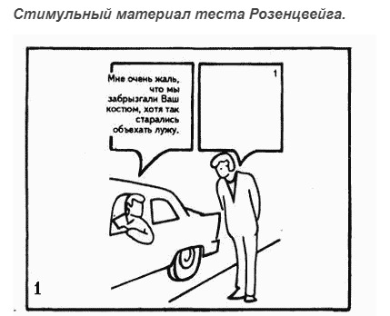

Slide 51
Каждый ответ затем оценивается с точки зрения двух критериев: направления реакции и типа реакции (итого – 9 сочетаний – (факторов).
Факторы «с фиксацией на самозащите» обозначается прописными буквами (Е, I, М).
Факторы препятствия, - добавляется штрих (Е`, I`, М`).
Факторы «с фиксацией на удовлетворении потребности» обозначается строчными буквами e, i, m. Бланки
Оценки (галочки или плюсики) по каждому ответу заносятся в регистрационный лист для дальнейшей обработки.

Slide 52
Итак: Из сочетаний этих шести категорий получают:
девять возможных факторов и
два дополнительных варианта.
Дополнительные варианты возможны, поскольку ситуации, представленные в тесте (24), разделены на две группы:
1. Ситуации «препятствия» (16 ситуаций). В этих случаях какое-либо препятствие обескураживает.
2. Ситуация «обвинения» (их 8). Персонаж - объект обвинения.

Slide 53
Ситуации "препятствия" (эго-блокинговые). В этих случаях какое-либо препятствие, персонаж или предмет обескураживает, сбивает с толку словом или еще каким-либо способом. Сюда относятся 16 ситуаций. Изображения: 1, 3, 4, 6, 8, 9, 11, 12, 13, 14, 15, 18, 20, 22, 23, 24.
Ситуации "обвинения" (суперэгоблокинговые). Субъект при этом служит объектом обвинения. Таких ситуаций 8. Изображения: 2, 5, 7, 10, 16, 17, 19, 21.

Slide 54
Расчет основных показателей.
Вычисление показателя GCR (group confoumity rating), который может быть обозначен как «степень (индекс) социальной адаптации». Данный показатель вычисляется путем сопоставления ответов конкретного испытуемого со «стандартными», среднестатистическими, по формуле GCR = 100%*сумма числа совпадений/14. «Стандартные» ответы представлены в таблице (их – 14) Таблица GSR.docx
Когда в качестве стандартного даются два типа ответов, то достаточно, чтобы хотя бы один из ответов испытуемого совпадал со стандартным.
Если ответ субъекта позволяет дать двойную интерпретацию, и одна из них соответствует стандартному, он оценивается в 0,5 балла.

Slide 55
Оценки факторов (профили)
Частоты появления каждого из 9 счетных факторов заносятся в таблицу факторов. При этом каждый счетный фактор, которым был оценен ответ, принимается за один балл. Если же ответ испытуемого оценен при помощи нескольких счетных факторов, то каждому фактору придается равное значение.
Так, если ответ был оценен Е(пр)-е(удовл), то значение Е будет равняться 0,5 и е соответственно тоже 0,5 балла.

Slide 56
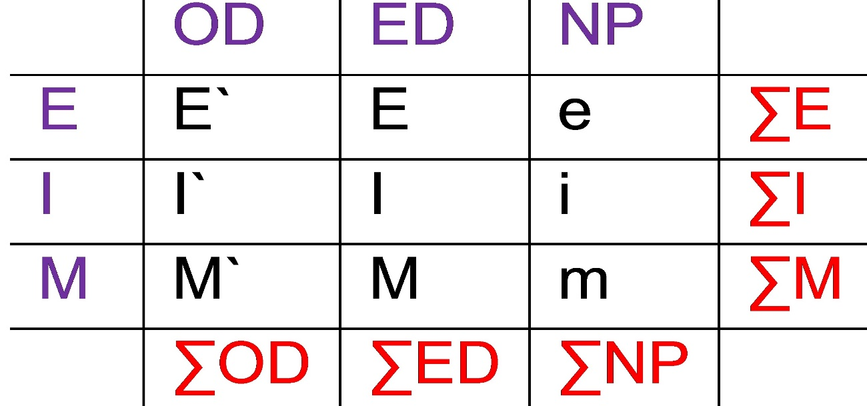
Таблица факторов
Когда 9 клеток профилей заполнены, цифры суммируются в столбцы и строчки. Вычисленные таким образом суммы по E, I, М, OD, ED, NP отражают особенности фрустрационных реакций испытуемого. Исходя из того, что число ситуаций – 24, вычисляется процентное соотношение каждой полученной суммы.

Slide 57
Образцы. (соотношения типов и направлений реакций)
На основании профиля числовых данных составляются три основных и один дополнительный образец.
Первый образец выражает относительную частоту разных направлений реакций, независимо от их типа. Экстрапунитивные, интропунитивные и импунитивные реакции располагаются в порядке их убывающей частоты. Например, частоты Е - 14, I - 6, М - 4, записываются Е> I> M.
Второй образец выражает относительную частоту типов реакций независимо от их направлений. Например, мы получили ODпр— 10, EDвин— 6, NPудовл— 8. Записывается OD > NP > ED.

Slide 58
Третий образец выражает относительную частоту трех наиболее часто встречающихся факторов независимо от типа и направления реакций. Записывается, например, Е > Е' > М.
4. Четвертый дополнительный образец включает сравнение реакций Е в ситуациях «препятствия» и «обвинения». Частоты Е и Е` рассчитывается в процентах, исходя также из 24, но поскольку только 8 (или 1/3) тестовых ситуаций позволяют подсчет Е, то максимальный процент таких ответов будет составлять 33. Для целей интерпретации полученные проценты могут быть сравнены с этим числом. (непонятно, зачем)

Slide 59
Тенденции
Во время опыта испытуемый может изменить свое суждение, переходя из одного типа или направления реакций к другому. Подобное изменение имеет большое значение для пониманий реакций фрустрации, так как показывает отношение испытуемого к своим собственным реакциям.
Например, испытуемый может начать опыт, давая экстрапунитивные реакции, затем, после девяти или десяти ситуаций, которые вызывают у него чувство вины, начинает давать ответы интропунитивного типа. Анализ предполагает выявить существование таких тенденций.

Slide 60
Формула вычисления численной оценки тенденции: (а-b)/ (а+b), где а — количественная оценка в первой половине протокола (первые 12 рисунков), b - во второй его половине.
Для того, чтобы тенденция могла быть рассмотрена как значимая, она должна вмещаться, по крайней мере, в четыре ответа и иметь минимальную оценку 0,33.

Slide 61
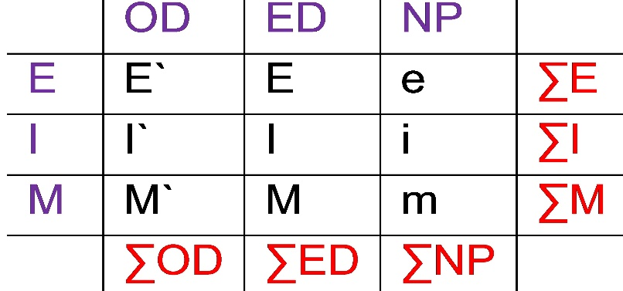
Анализируется пять типов тенденций.
3 типа
Для каждого из
9 факторов в
3 столбцах
1-й. Рассматривается направление реакции в столбце OD. Например,
фактор Е' появляется пять раз: 3 раза в первой половине протокола и 2 раза во второй половине с оценкой. Соотношение равно +1/5 (0,2). Фактор I` появляется в целом только один раз, фактор М' появляется три раза (незначимые частоты).
Тенденция 1-го типа отсутствует.
2-й. Аналогично рассматриваются факторы Е, I, М.
3-й. Аналогично рассматриваются факторы е, i, m.

Slide 62

4-й. Рассматриваются направления реакций без учета столбцов по строкам.
Например, рассмотрение строки Е указывает на наличие 2 факторов в первой половине и 6 - во второй половине (50%). Аналогично рассматриваются строки I и M.

Slide 63
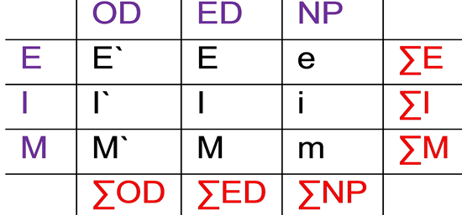
5-й. Поперечная тенденция рассматривает распределение факторов в трех столбцах, ПО ТИПАМ реакций не учитывая направления; например, рассмотрение столбца OD указывает на наличие 4 факторов в первой половине и 6 - во второй половине (20%). Аналогично рассматриваются столбцы ED и NP.

Slide 64
Интерпретация:
Техника интерпретации включает несколько этапов.
Первый этап - изучение GCR (степень социальной адаптации). Если низкий GCR, то можно предполагать, что у испытуемого часты конфликты, и он недостаточно адаптирован к окружению. В норме >50%.???? У больных неврозами GCR менее 35%. ????
Выявить норму на нормативной группе! Нормой считать показатели после 5 процентиля.

Slide 65
Второй этап - изучение оценок факторов в таблице профилей –
4 «образца».
Сравниваются оценки направления реакций (E, I, M) Например, если Е> М >I , можно сказать, что субъект во фрустрационной ситуации будет с повышенной частотой отвечать в экстрапунитивной манере и очень редко в интропунитивной. И это может служить признаком неадекватной самооценки.

Slide 66
Оценки, типов реакций имеют разный смысл. Если мы получили повышенную оценку OD, то это говорит о том, что во фрустрационных ситуациях у субъекта преобладает более чем нормально идея препятствия.
Высокое ED означает слабую, уязвимую личность.
Оценка NP — признак адекватного реагирования, показатель той степени, в которой субъект может разрешить фрустрационные ситуации.

Slide 67
Третий этап — изучение тенденций.
Дает понимание отношения испытуемого к своим реакциям. Есть ли рефлексия?

Slide 68
Рекомендация – пройти тест в компьютерном варианте (модифицированный, один выбор из предложенных в каждой картинке)
Сет. Папка\TST\rosencveyg

Slide 69
Техника репертуарных решеток\обзор

Slide 70
Есть «территория», но у каждого есть уникальная ее карта для индивидуальной ориентировки в этом мире.
Значение фиксируется в языке, надындивидуально, объективно и непсихологично.
Смысл – индивидуален и субъективен
Даже идеально статистически выверенный личностный опросник – это лишь набор значений (обобщенное описание территории). Он лишь частично отражает карту испытуемого, а важна именно уникальная карта.
Испытуемый, когда ему навязывают чужую карту чувствует себя подопытным кроликом.

Slide 71
Дж.Келли (1955) теория конструктов
Человек судит о своем мире с помощью понятийных схем, или моделей, которые он создает САМ и затем пытается приспособить к объективной действительности. Это приспособление не всегда является удачным…
Конструкты - способы истолкования мира, это «классификационно-оценочный эталон, сконструированный человеком, проверенный (валидизированный) им на практике, с помощью которого осуществляется восприятие и понимание окружающей действительности, прогноз и оценка событий. В самом общем виде конструкт – это биполярный признак, альтернатива, противоположные отношения и способы поведения

Slide 72
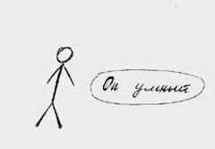
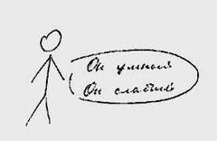
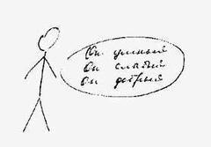
Конструкт
- инструмент восприятия.
Он имеет два полюса. Конструкты у каждого свои.
Конструкт дает возможность отражать определенную сторону реальности. "умный-глупый"
Два конструкта дают возможность отражать одновременно две стороны реальности.
"умный-глупый", "сильный-слабый"
Три конструкта дают возможность отражать одновременно три стороны реальности.
"умный-глупый", "сильный-слабый", "добрый-злой"
Чем больше конструктов, тем больше сторон реальности одновременно человек может воспринять. Кто имеет много конструктов - когнитивно –cложный, мало - когнитивно простой

Slide 73
Система конструктов отдельно взятой личности - это ее "Образ мира".
Сколько людей, столько и "образов мира". Когнитивное сходство - похожесть образов мира у разных людей. Это значит, что некоторые конструкты у них совпадают.
Сходство интересов и сходство конструктов - не одно и то же. Интерес - это объект. (Мы любим футбол. Мы любим балет). Конструкт - это способ восприятия (как мы любим футбол или балет)

Slide 74
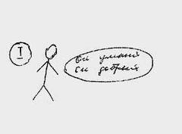
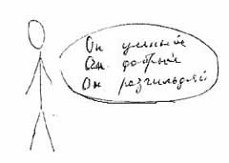
Конструкты берутся из жизненного опыта
Новый конструкт не появится, пока хватает старых, чтобы воспринять этот мир. Если в этом мире мы встречаем нечто, что в рамки наших конструктов не вмещается, мы либо игнорируем эту реальность (отказываемся от нового опыта), либо обзаводимся новым конструктом, позволяющим это нечто воспринять

Slide 75
Системы конструктов – это сложноорганизованные, иерархические образования, которые постоянно находятся в динамике, но при этом они обладают определенной структурой, что позволяет им руководить действиями индивида.
теория или система конструктов должна иметь диапазон пригодности, в котором она служит пользователю надежным инструментом в предсказании событий. Диапазон пригодности конструкта охватывает все то, к чему «владелец» счел его применение полезным.

Slide 76
Технология репертуарных решеток –
Это способ:
- Выявить уникальную систему конструктов
- Воспроизвести с ее помощью: а)структуру отношений в определенной ситуации; б) вероятность определенных поведенческих реакций в определенной ситуации; в) «логику» принятия решений (в т.ч. так называемых интуитивных).
Это способ создания теста «под себя» с последующим его прохождением.
Это способ применения строгих статистических методов не к безличной выборке испытуемых, а к уникальной личности в уникальной предметной или социальной ситуации.

Slide 77
Порядок применения ТРР
1. Выбор предметной области и формулирование объектов
2. Выявление конструктов методом триад и в структурированном интервью.
3. Оценивание объектов в пространстве конструктов
4. Построение системы конструктов с применением статистических методов.
5. Интерпретация системы конструктов
6. Использование системы конструктов для диагностики отношений к любым иным объектам, близким к предметной области.

Slide 78
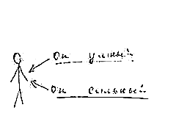
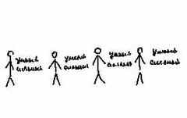
Склейка
он умный (конструкт "умный-глупый"), он сильный (конструкт"сильный-слабый")
склейка конструктов: "умный-глупый" "сильный слабый" - "умный, сильный - глупый, слабый"
Склейки есть у всех. Какие они - зависит от субъективного опыта каждого. Сколько их - зависит от когнитивной сложности.

Slide 79
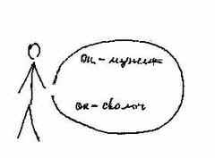
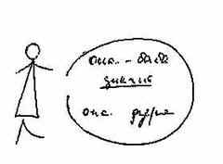
Восприятие - это исследование мира. Конструкт - это гипотеза
Восприятие - это процесс, подтверждения гипотезы.
Склейка конструктов - это гипотеза причинно-следственного характера
Чем чаще подтверждается гипотеза, тем она крепче.
Расхождение ожидаемого и реальности - когнитивный диссонанс. Система конструктов требует изменений.

Slide 80
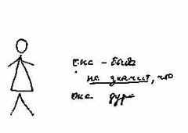
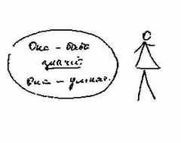
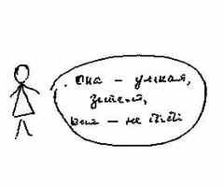
Когнитивная система активно ищет выходы из диссонанса
Выход первый:
Расклейка конструктов
Выход второй:
Переключение полюсов
Выход третий:
Искажение событий:
(сказала неумное, или не баба) –
Так и склейка сохраняется, и из диссонанса выход

Slide 81
Основной постулат Теории личностных конструктов гласит:
поведение определяется тем, как люди прогнозируют будущие события. Иначе говоря, все поведение человека (мысли и поступки) направлено на прогноз событий.
Вывод об истолковании: «конкретный человек антиципирует события путем истолкования их повторений» (от лат. anticipatio - предвосхищаю).
Вывод об организации: «каждый человек по-своему, сообразно собственным интересам при антиципировании событий, развивает систему истолкования, включающую порядковые отношения между конструктами».
Вывод о дихотомии: «у каждого человека система истолкования состоит из конечного числа дихотомических конструктов».
Вывод о диапазоне пригодности: «конструкт пригоден для антиципации только ограниченного круга событий».

Slide 82
ПРОЦЕДУРА ВЫЯВЛЕНИЯ КОНСТРУКТОВ –
Интервьюирование («метод триад» - что объединяет два понятия и отличает от третьего (удобней карточки))
АВТОМОБИЛЬ – ПОЕЗД – ОСЕЛ :
имеет колеса | – имеет ноги
твердый | – пушистый
перевозит немного пассажиров | – перевозит много пассажиров
ездит по рельсам | – ездит там, где хочется
полезный конечный продукт | – конечный продукт загрязняет среду
органическое топливо | – неорганическое топливо
рожденный | – изготовленный
быстрый | – медленный
в личном пользовании | – принадлежит организации
неразборный | – открыт доступ к деталям
привлекателен для детей | – не привлекает детей

Slide 83
Метод триад (личностный конструкт):
Мама - Я - Начальник
Мама - Начальник- Я
теплый | – холодный
счастливый | – несчастный
все еще надеющийся | – оставивший надежды
мужчина | – женщина
нравится музыка | – туг на ухо
голосует за Единую Россию | – голосует за коммунистов
с высшим образованием | – без образования

Slide 84
Задание 1:
Подумайте о Вашей учебе в университете, тех действиях которые Вы обычно осуществляете в процессе обучения.
Запишите на первой карточке краткое описание действия, которое Вы считаете наиболее важным в процессе Вашей учебы. Чем определеннее Вы сможете это сделать, тем лучше.
На второй карточке запишите краткое описание действия, которое, как Вы находите, предъявляет наибольшие требования к Вашим способностям, навыкам.
На третьей карточке составьте краткое описание действия, которое Вы расцениваете как достаточно рутинное в Вашей учебе.

Slide 85
Моя учеба/работа (очень важно / профессионализм / рутина):
(чтение литературы – подготовка к семинарам – посещение занятий)
(подготовка документов – проведение занятий - еженедельные совещания)
Конструкты (шкалы)
Элементы (объекты)
(схожесть /различие)
я получаю удовольствие | – | я не получаю удовольствия
предсказуемый результат | – | непредсказуемый результат
влияет на мои оценки | – | не влияет на оценки
расходую много времени | – | расходую мало времени
один | – | с моими коллегами
я руковожу процессом | – | управляют мной
Процедура: Структурированное интервью. Элементов 7-12-24 ?

Slide 86
Задание 2:
Получите как можно больше конструктов к следующим триадам элементов («протестируйте» сначала себя, а потом 2-3 своих друзей, посмотрите, насколько отличаются Ваши конструкты):
Выявите конструкты своего друга, используя в качестве элементов 9 программ телевидения (радио) или фильмов. Попытайтесь сделать то же самое с другим товарищем, вкусы которого отличны от вкусов первого, и сравните результаты. Лучше сравнивать их следующим образом: 123-147-
  1 2 3
  4 5 6
  7 8 9
Билл Клинтон | Борис Ельцин
Джордж Буш | Владимир Путин
Барак Обама | Дмитрий Медведев
Владимир Жириновский | Джонни Депп
Геннадий Зюганов | Брэд Питт
Михаил Прохоров | Киану Ривз

Slide 87
После выявления конструктов строится матрица-пустографка конструкт* объект.
Испытуемый по избранной шкале оценивает объекты в поле конструктов. Полученный многомерный массив подвергается факторному, кластерному анализу, многомерному шкалированию.
Результаты визализируются и интерпретируются.

Slide 88
Кроме того применяются другие виды решеток (имликативная и резистентная), для выявления иерархии конструктов и диссонансов в конструктной системе (точки психологической напряженности, места работы психологических защит, глубинные причины проблем).
Возможно сравнение конструктных систем двух людей и групп людей.
Метод вышел за пределы психологии

Slide 89
Литература по теме:
Келли Дж. Теория личности. СПб.: Речь, 2000.
Франселла Ф., Баннистер Д. Новый метод исследования личности. Руководство по репертуарным личностным методикам. М.: Прогресс, 1987.
Валери Стюарт ПРАКТИЧЕСКОЕ ПРИМЕНЕНИЕ РЕПЕРТУАРНЫХ РЕШЕТОК В БИЗНЕСЕ
Петренко В. Ф. Основы психосемантики. СПб, 2005.
Компьютерная программа KELLI
Тарарухина М.И., Ионцева М.В. Техника репертуарных решеток Дж. Келли// Социология: методология, методы, математические модели, 1997. №8.
http://www.enquirewithin.co.nz/backgrou.htm

Slide 90
Литература по теме:
Келли Дж. Теория личности. СПб.: Речь, 2000.
Франселла Ф., Баннистер Д. Новый метод исследования личности. Руководство по репертуарным личностным методикам. М.: Прогресс, 1987.
Валери Стюарт ПРАКТИЧЕСКОЕ ПРИМЕНЕНИЕ РЕПЕРТУАРНЫХ РЕШЕТОК В БИЗНЕСЕ
Петренко В. Ф. Основы психосемантики. СПб, 2005.
Компьютерная программа KELLI
Тарарухина М.И., Ионцева М.В. Техника репертуарных решеток Дж. Келли// Социология: методология, методы, математические модели, 1997. №8.
http://www.enquirewithin.co.nz/backgrou.htm

Slide 91
                Диагностика личности с использованием типологии Юнга

Slide 92
Типология Юнга
Ввёл в психологию Понятие «психических функций». Опираясь на свой практический опыт, Юнг выделил и обозначил следующие характеристики: «мышление» - «чувство», «ощущение» - «интуиция». «Рациональные» функции и «иррациональные» функции

Slide 93
По мнению Юнга, одна из этих характеристик или «функций» может быть господствующей над другими, и тогда формируется соответствующий «психологический тип».
Другой характеристикой, выделенной Юнгом, была психологическая установка, которая может быть экстравертной либо интровертной

Slide 94
Юнг не предназначал свою типологическую систему для классификации людей. Однако она была практически развита (независимо) в США и СССР ( типология Майерс—Бриггс и соционика Аугустинавичюте соответственно).
Немного по разному, но оба практических направления выводят из типологии Юнга существование 16 психотипов. Даны подробные характеристики, определены сильные и слабые качества, даны примеры представителей типов среди известных людей.

Slide 95
Прикладное значение заключается «в правильной оценке человеком собственного потенциала и нахождении адекватных путей самореализации, а также в объективном восприятии возможностей и способностей окружающих, чтобы строить более гармоничные взаимоотношения с ними».

Slide 96
Тесты-опросники:
Майерс-Бриггс.
Опросник Кейрси
Тест Гуленко
Много классификаторов: пособий по наблюдению и анализу продуктов деятельности.
Критика за недостаточную эмпиричность, надуманность, схематичность.
И по факту сходится и народу нравится.

Slide 97
Юнг, К. Г. Психологические типы / под ред. В. Зеленского; пер. С. Лорие. — СПб. : Азбука, 2001.
Отто Крегер «Типы людей и бизнес»
Аугустинавичюте А. Соционика: Введение / Сост. Л. Филиппов. — М.: СПб.: Terra Fantastica, 1998. — 448 с.

